Slide 1
«Конструювання інтегрованих біотехнологій»
Підготував: Сердюк О.В.

Slide 2
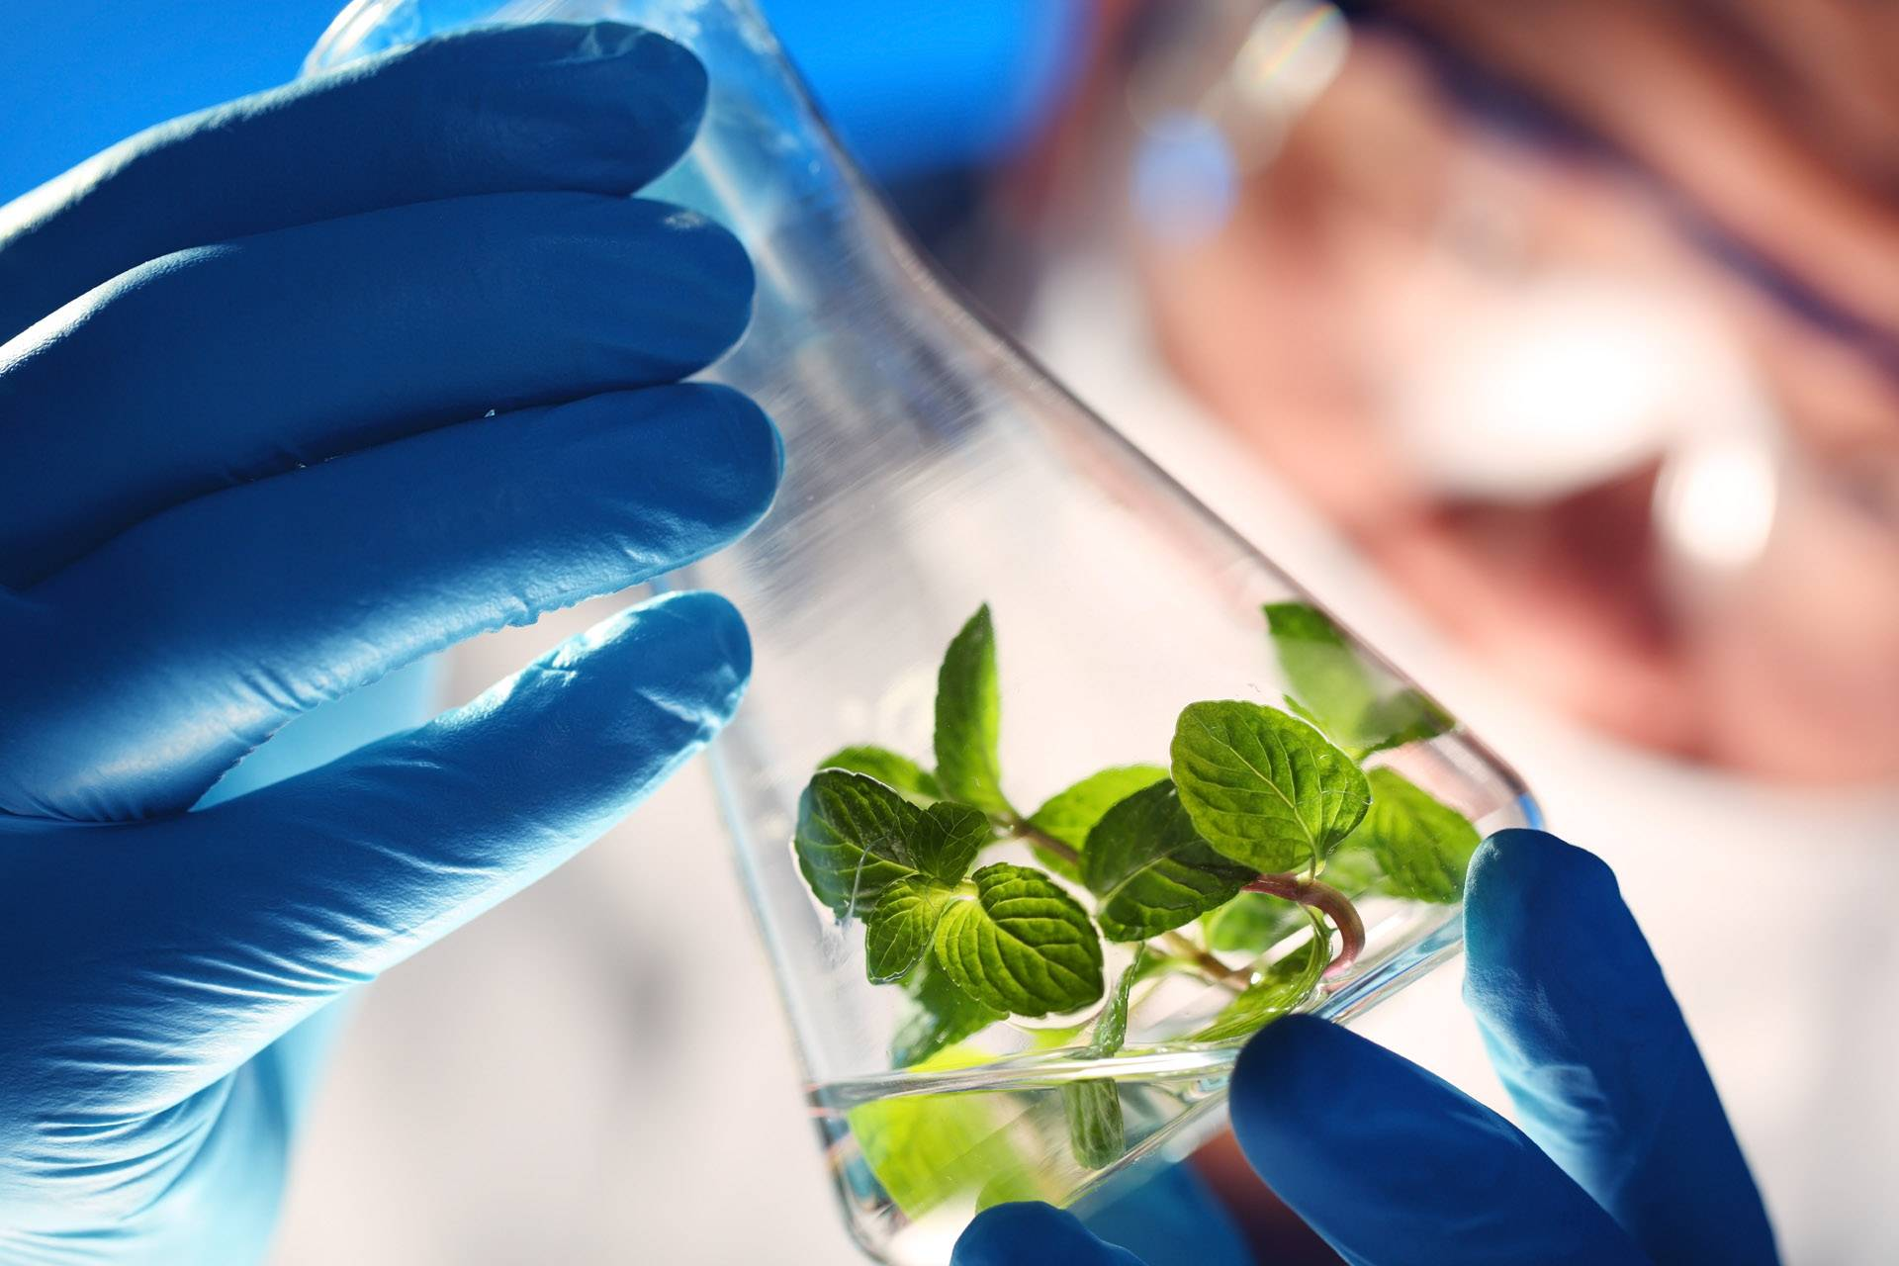
Інтегровані біотехнології - це підхід до застосування біотехнологічних методів, який базується на комплексному поєднанні різних технологій, процесів і методів з метою вирішення складних проблем у біологічних системах або виконання певних завдань. Основна ідея полягає в тому, щоб використовувати широкий спектр знань і методів з різних галузей науки і технологій для досягнення конкретних цілей в біотехнології.

Slide 3
Основні принципи конструювання інтегрованих біотехнологічних систем включають такі аспекти:
Системний підхід: Розуміння біологічних систем як цілісних інтегрованих систем, що складаються з різних компонентів, які взаємодіють між собою. Це означає аналіз системи як єдиної сукупності, замість окремого розгляду окремих компонентів.
Мультидисциплінарність: Використання знань та методів з різних галузей науки, таких як біологія, хімія, фізіологія, інженерія, інформатика та інші, для розв'язання завдань і покращення функціонування системи.
Оптимізація і ефективність: Забезпечення максимальної ефективності системи шляхом оптимізації процесів, використання ресурсів та мінімізації витрат.
Інтеграція технологій: Поєднання різних технологій і методів для створення комплексних систем, які можуть вирішувати різноманітні завдання.
Гнучкість і адаптивність: Здатність системи адаптуватися до змін у зовнішньому середовищі або внутрішніх умовах, а також до вимог користувача.
Інноваційність: Розвиток та застосування нових інноваційних підходів, технологій та методів для досягнення більш ефективних результатів.
Безпека і етика: Врахування аспектів безпеки та етичних питань у всіх етапах конструювання і використання інтегрованих біотехнологічних систем.

Slide 4
Роль бактерій у біотехнології

Slide 5
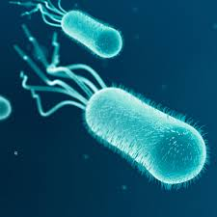
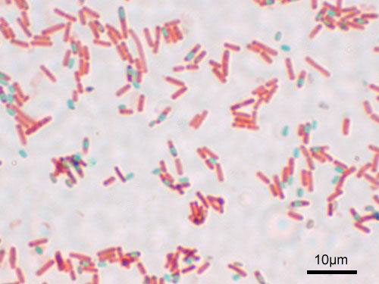
Бактерії грають ключову роль у біотехнології, де вони використовуються для виробництва різних продуктів та виконання різних процесів. Нижче наведений огляд деяких бактерій, що широко використовуються в біотехнології:
Escherichia coli (E. coli): Ця бактерія є одним з найбільш поширених мікроорганізмів, використовуваних у біотехнології. Її генетична легкість та здатність до швидкого росту роблять її ідеальним об'єктом для виробництва білків, таких як інсулін або інші біологічно активні речовини.
Bacillus subtilis: Ця бактерія є важливою у виробництві ферментів, антибіотиків та інших хімічних речовин. Вона володіє великим потенціалом у біотехнології через свою здатність до продуктивного виробництва різних корисних речовин.

Slide 6
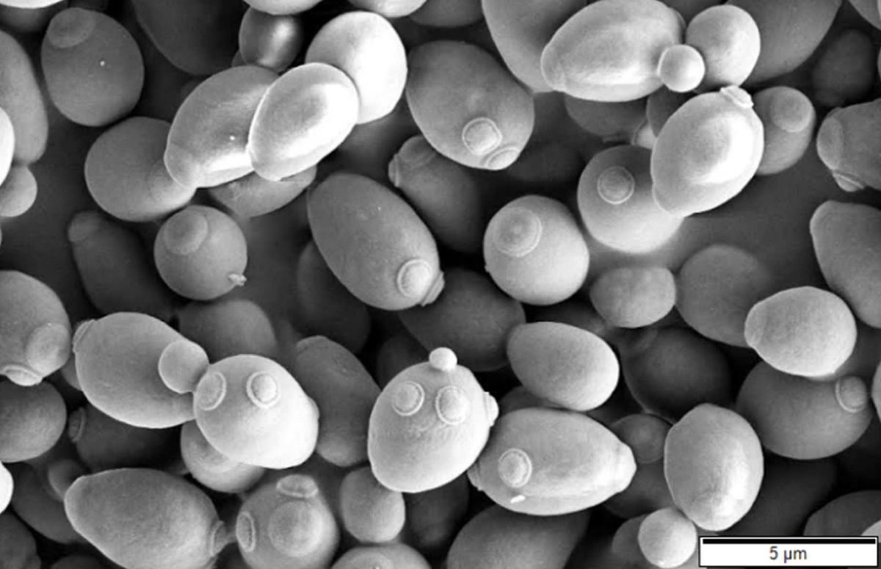
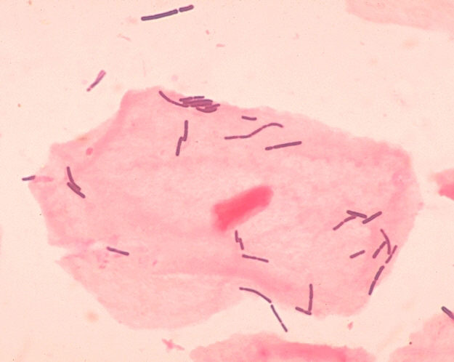
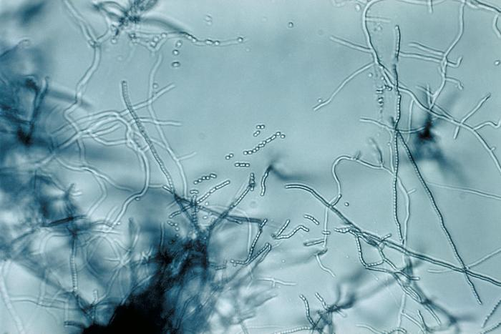
Saccharomyces cerevisiae: Ця дріжджова бактерія широко використовується у виробництві хліба, пива, вина та інших алкогольних напоїв. Вона також використовується для виробництва різних біологічно активних речовин, таких як вітаміни і амінокислоти.
Lactobacillus spp.: Ці молочнокислі бактерії широко використовуються у ферментації молочних продуктів, таких як йогурти, кефір, сир та інші продукти. Вони допомагають забезпечити не лише кислу реакцію, але й унікальний смак і консистенцію.
Streptomyces spp.: Ці бактерії виробляють широкий спектр антибіотиків, що використовуються в медицині для боротьби з інфекційними хворобами. Вони є важливим джерелом нових лікарських засобів у сучасній медицині.

Slide 7
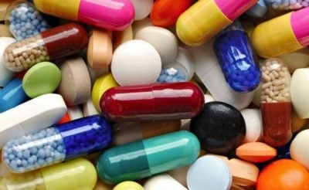
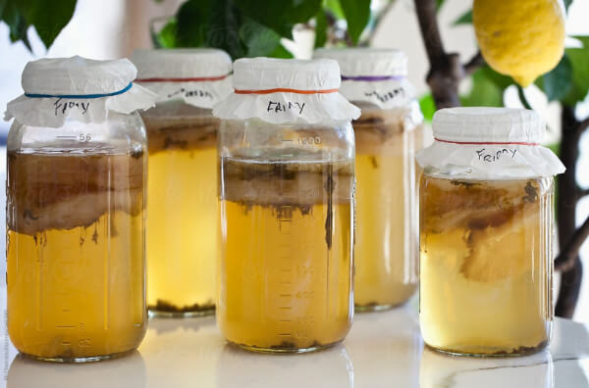
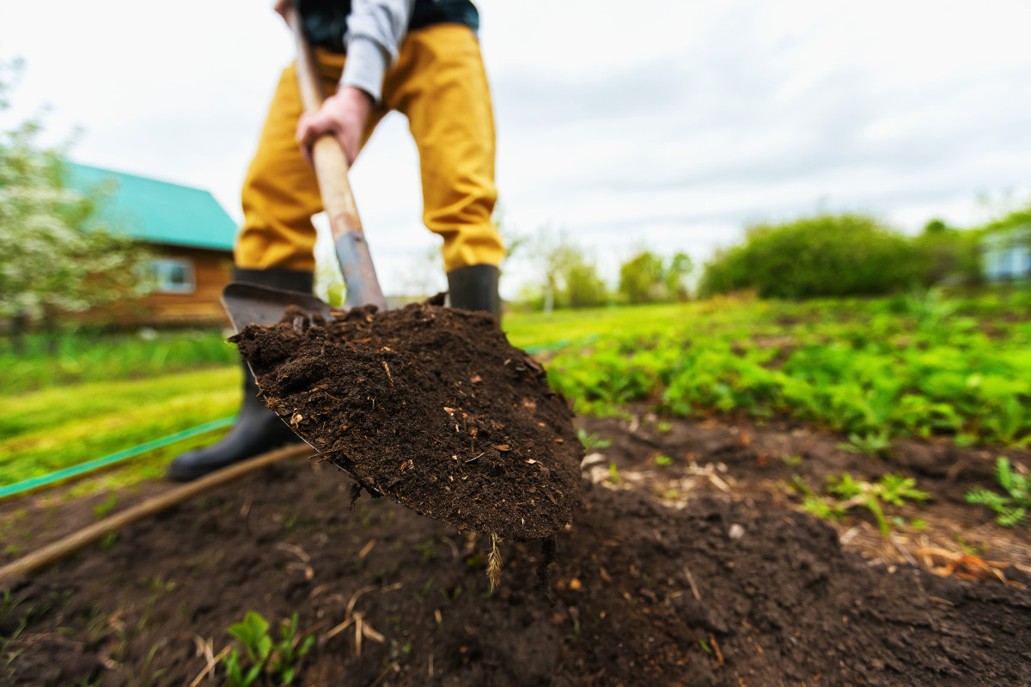
Бактерії відіграють важливу роль у біотехнології і здійснюють вплив на широкий спектр процесів. Приклади біотехнологічних процесів, що залежать від дії бактерій:
Виробництво антибіотиків: Бактерії, такі як Streptomyces spp. та Penicillium spp., виробляють антибіотики, які використовуються у медицині для лікування інфекційних захворювань.
Ферментація: Бактерії використовуються у ферментаційних процесах для виробництва різних продуктів, таких як йогурт, сир, квас, квашений чай, кефір і кисле молоко.
Біоремедіація: Деякі бактерії можуть бути використані для очищення забруднених середовищ від забруднюючих речовин, таких як нафта, хімічні речовини та важкі метали.

Slide 8
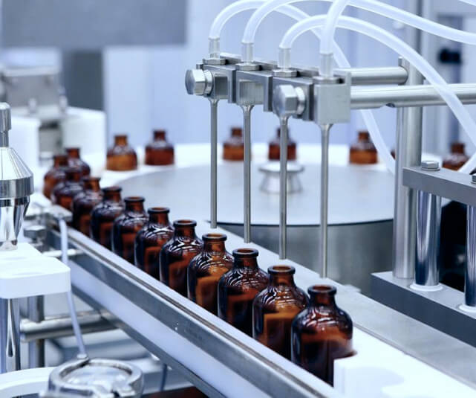
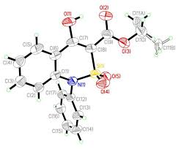
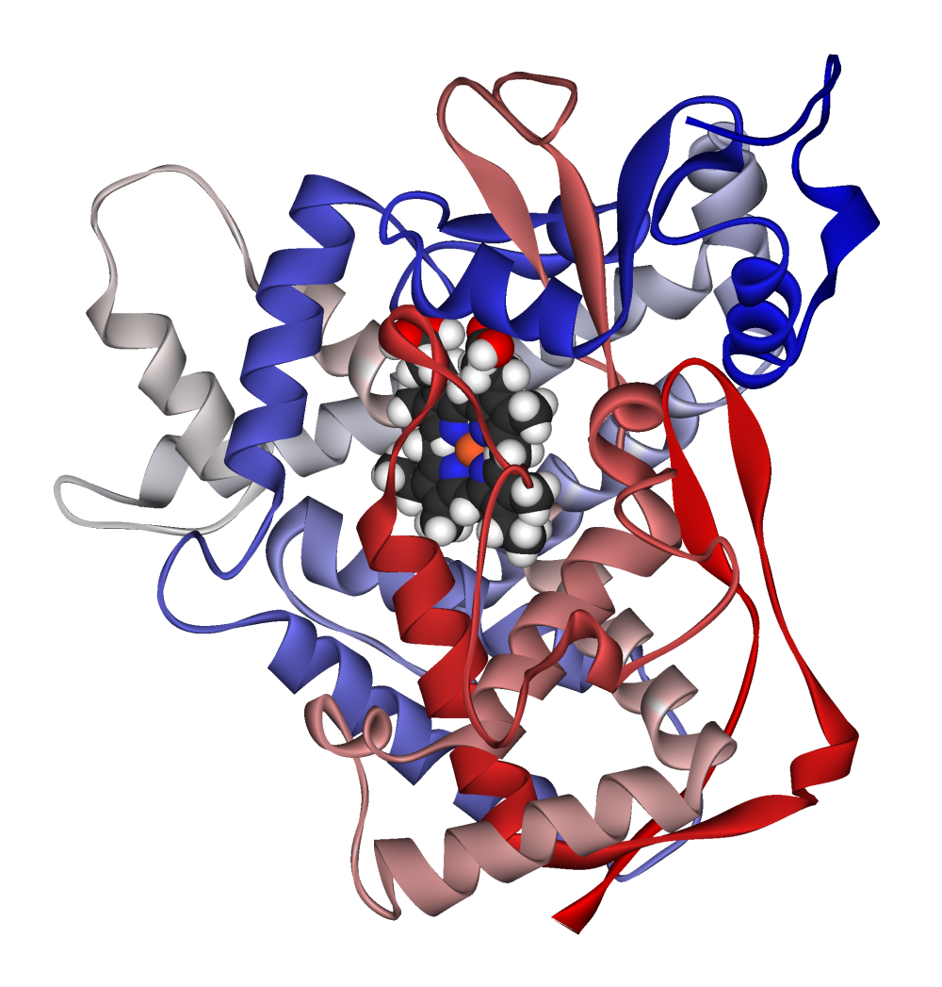
Виробництво біопалива: Бактерії використовуються для виробництва біопалива з біомаси, водоростей, відходів їжі тощо.
Виробництво ферментів: Бактерії виробляють різноманітні ферменти, які використовуються у харчовій, медичній та хімічній промисловості, наприклад, для виробництва харчових добавок або у біохімічних процесах.
Синтез біологічно активних сполук: Бактерії можуть бути використані для синтезу біологічно активних сполук, таких як вітаміни, амінокислоти, антиоксиданти тощо.
Біотрансформація: Деякі бактерії можуть бути використані для трансформації хімічних сполук у біологічно активні, що використовується у фармацевтичній промисловості.

Slide 9
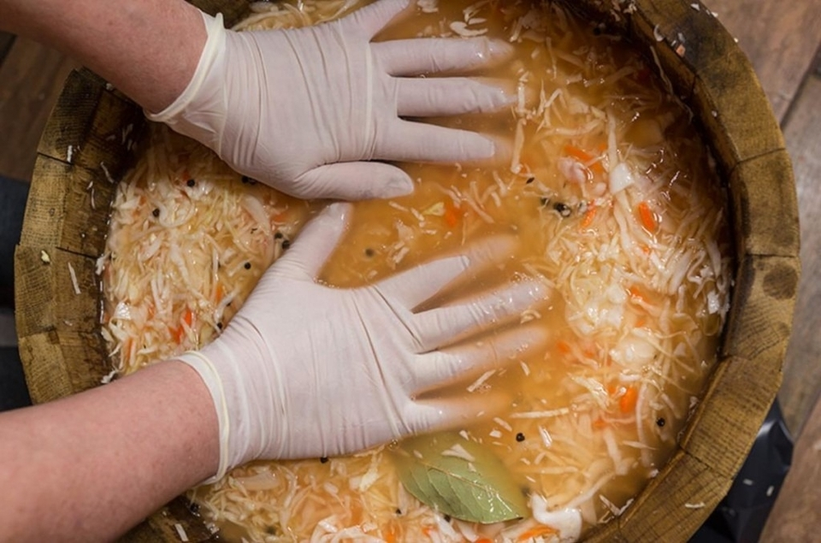
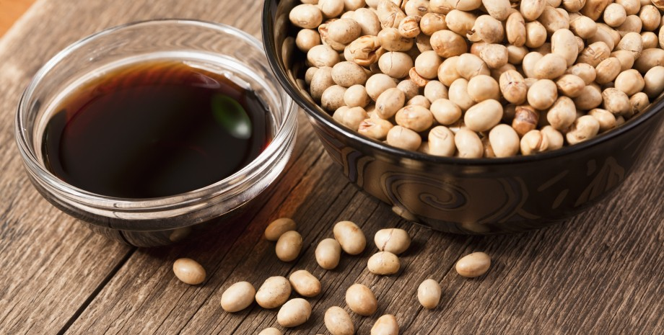
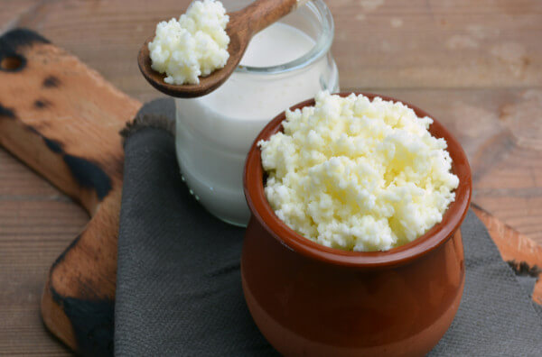
Приклади використання біотехнології в харчовій промисловості
Ферментація продуктів харчування:
Квашення капусти: У цьому процесі капуста піддається ферментації за допомогою молочнокислих бактерій, таких як Lactobacillus. Це призводить до утворення кислого смаку і збереження продукту.
Ферментація сої: Бактерії або дріжджі використовуються для ферментації сої з метою виробництва соєвого соусу, місо або тофу.
Ферментація сирів: У виробництві сирів використовуються молочнокислі бактерії для ферментації молока, що призводить до утворення кислого смаку і зміцнення структури сиру.

Slide 10
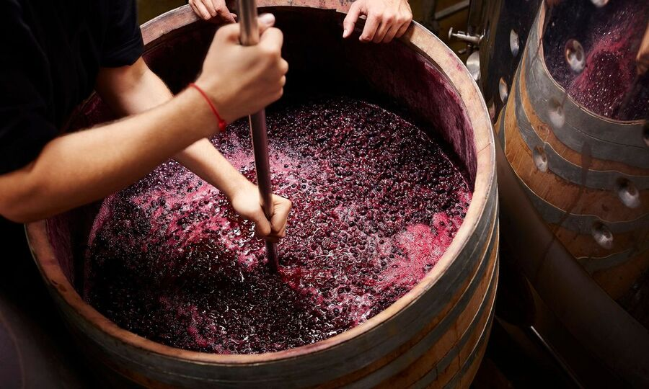
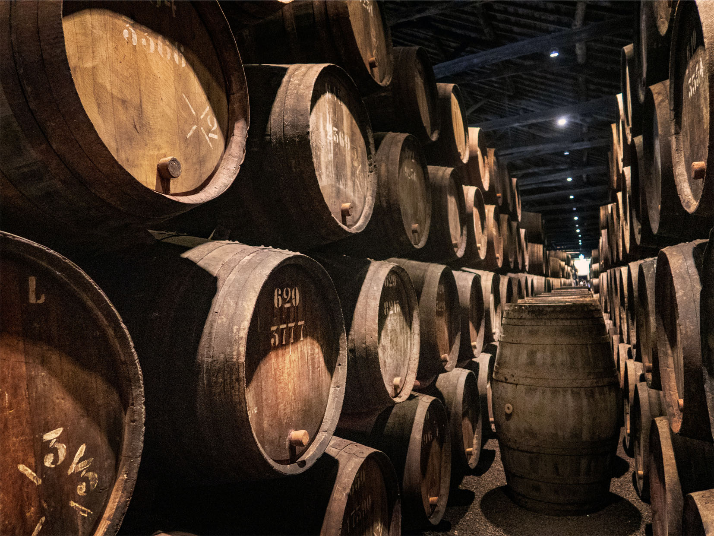
Продукція вина:
Виробництво вина включає ферментацію виноградного соку. Дріжджі, зазвичай Saccharomyces cerevisiae, використовуються для перетворення цукрів винограду на алкоголь і вуглекислий газ. Під час ферментації утворюється алкоголь, який потім викидається, а вуглекислий газ робить вино іскристим.

Slide 11
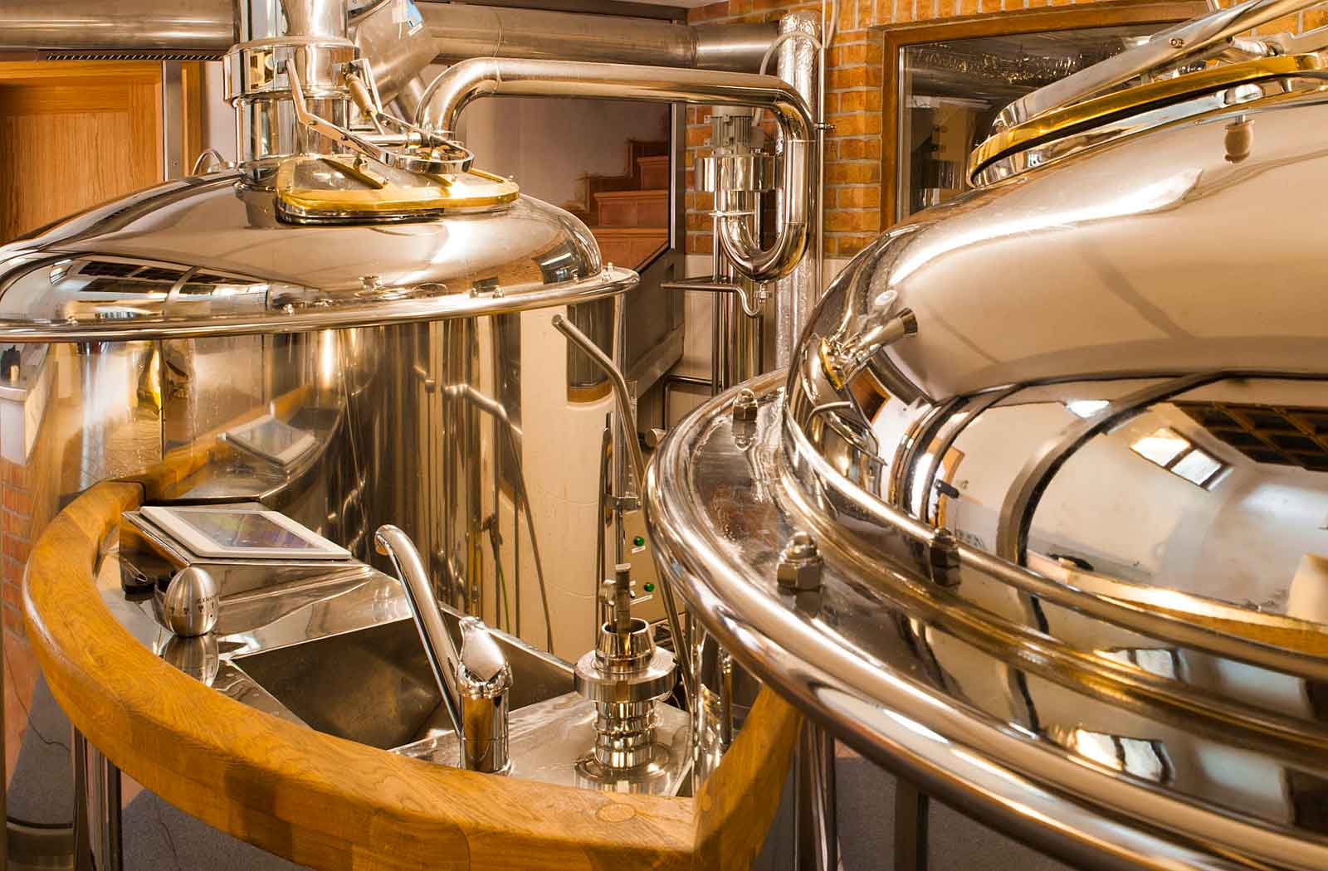
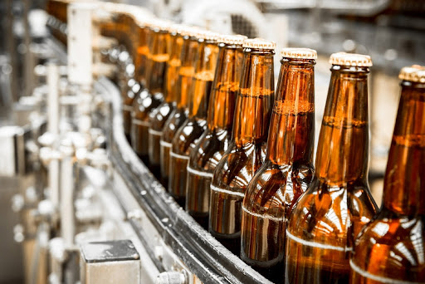
Продукція пива:
У виробництві пива зернові (наприклад, ячмінь) піддаються процесу варіння, де крохмаль перетворюється на цукор. Потім цей цукор ферментується дріжджами для утворення спирту і вуглекислого газу, що призводить до утворення пива.

Slide 12
Продукція квасу:
Квас виготовляється з квасного концентрату, який піддається ферментації за допомогою дріжджів та молочнокислих бактерій. Під час ферментації відбувається перетворення цукру на спирт і вуглекислий газ.

Slide 13
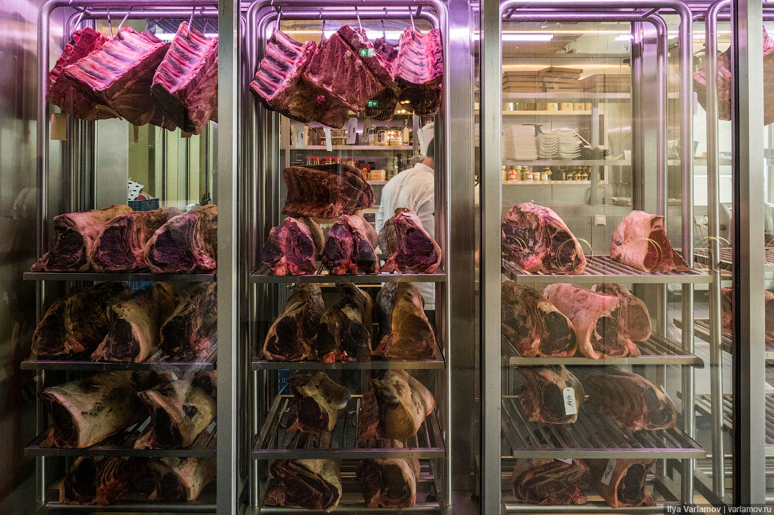
Ферментація м'яса та риби:
У виробництві деяких видів м'яса та риби застосовується ферментація для підвищення тривалості зберігання та покращення смакових якостей продукту.

Slide 14
Азотфіксуючі бактерії

Slide 15
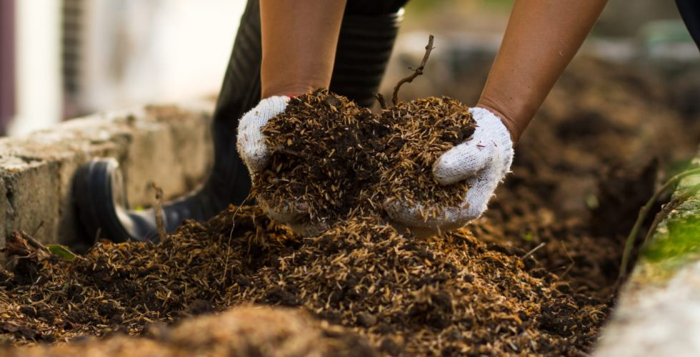
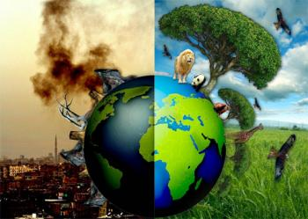
Азотфіксуючі бактерії - це мікроорганізми, які здатні фіксувати атмосферний азот у формі аміаку або інших сполук, які можуть бути використані рослинами для синтезу білків та інших необхідних органічних сполук.
У біотехнології азотфіксуючі бактерії використовуються для наступних цілей:
Біологічні добрива: Азотфіксуючі бактерії можуть бути використані як компоненти біологічних добрив, оскільки вони здатні забезпечувати рослини азотом у доступній для них формі. Це дозволяє зменшити потребу в хімічних добривах та знизити витрати на внесення азоту в ґрунт.
Екологічна очистка: Деякі азотфіксуючі бактерії можуть бути використані для очищення ґрунту або водних середовищ від забруднення азотом. Вони можуть абсорбувати азот зі забруднених джерел та конвертувати його в біологічно активні форми, які можуть бути зруйновані або використані рослинами.

Slide 16
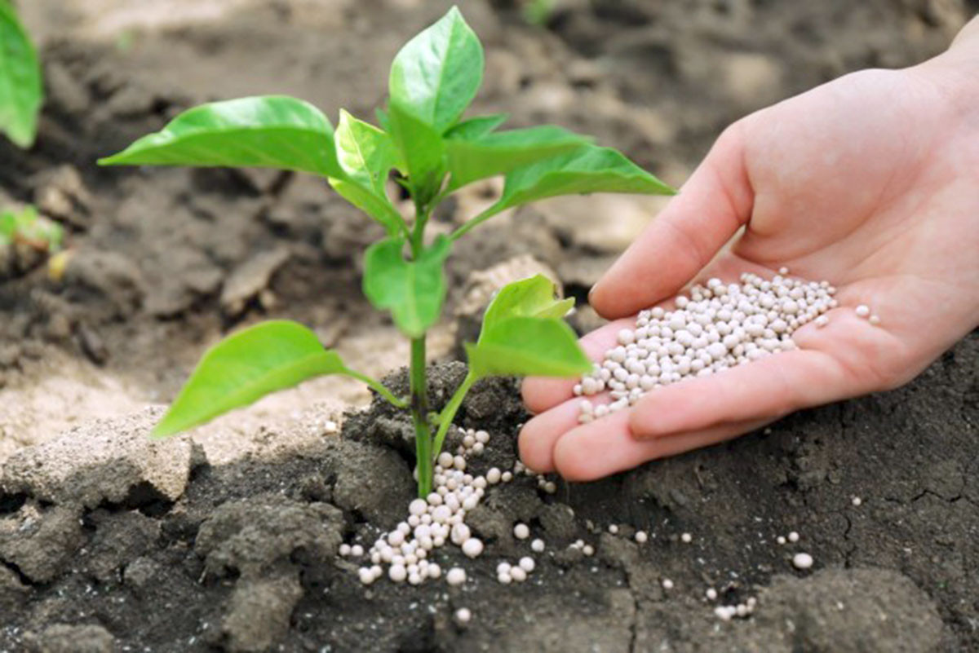
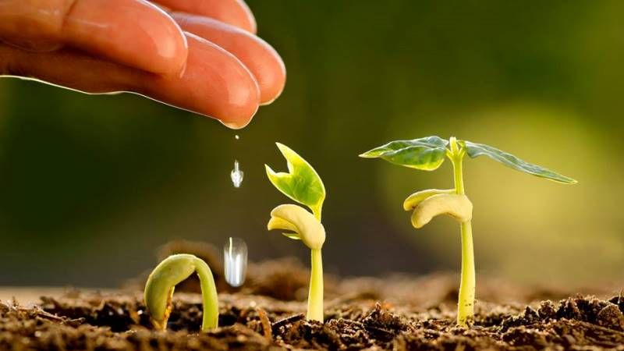
Біоремедіація: Азотфіксуючі бактерії можуть бути використані для біоремедіації ґрунтів або водних джерел, забруднених азотом або азотсодержащими сполуками. Вони можуть допомагати у зменшенні рівня забруднення та відновленні екологічно здорового стану навколишнього середовища.
Підвищення врожайності: Використання азотфіксуючих бактерій може підвищити врожайність рослин, особливо в регіонах з низьким рівнем доступного азоту в ґрунті. Забезпечення рослин азотом з допомогою біологічних добрив може покращити їх зростання та розвиток.

Slide 17
Використання азотфіксуючих бактерій у сільському господарстві та екології базується на різноманітних методах, спрямованих на забезпечення доступу рослин до азоту та покращення екологічного стану навколишнього середовища. Ось кілька основних методів, що використовуються:
Сіяння азотфіксуючих рослин: Один з методів - це вирощування азотфіксуючих рослин, таких як соя, боби, арахіс тощо. Ці рослини утворюють симбіотичні взаємовідносини з азотфіксуючими бактеріями у своїх коренях, що дозволяє їм фіксувати азот з повітря та використовувати його для свого зростання та розвитку. Після збіжжя або сіножатей, вони можуть покращувати родючість ґрунту, зменшуючи потребу в додаткових азотних добривах.
Використання біологічних добрив: Азотфіксуючі бактерії можуть бути використані в якості біологічних добрив. Ці бактерії можуть бути додані до ґрунту або розчинені в воді та оприскувати рослини. Вони здатні колонізувати корені рослин і почати фіксувати азот, що дозволяє рослинам ефективно використовувати його.

Slide 18
Агробіологічні препарати: Існують спеціальні агробіологічні препарати, які містять азотфіксуючі бактерії. Ці препарати можуть бути застосовані для обробки насіння перед посівом або для обробки ґрунту. Вони сприяють колонізації коренів рослин азотфіксуючими бактеріями, що полегшує фіксацію азоту та підвищує врожайність.
Біоремедіація: Азотфіксуючі бактерії можуть бути використані для біоремедіації забруднених ділянок, що містять велику кількість азотсодержащих забруднень. Вони можуть бути застосовані для очищення ґрунту або водних середовищ від азоту, що допомагає відновити екологічну рівновагу.
Ці методи використання азотфіксуючих бактерій спрямовані на збільшення доступності азоту для рослин, поліпшення родючості ґрунту, зменшення використання хімічних добрив та покращення стану навколишнього середовища.

Slide 19
Технології конструювання інтегрованих систем

Slide 20
Інтегровані біотехнології поєднують різні методи та технології для досягнення конкретних цілей у різних галузях, включаючи сільське господарство, медицину, промисловість та охорону навколишнього середовища. Ось деякі з сучасних методів та технологій, які часто використовуються в інтегрованих біотехнологіях:
Генетичний інжиніринг та редагування геному (CRISPR/Cas9): Ця технологія дозволяє змінювати генетичний матеріал живих організмів. У сільському господарстві це може бути використано для створення рослин з підвищеною врожайністю, стійкістю до хвороб, або з вдосконаленими характеристиками харчової цінності.
Метаболоміка: Це дослідження метаболічних процесів у живих системах. Використовуючи аналіз метаболітів, можна отримати унікальну інформацію про функціонування організмів. Це може бути використано для вдосконалення сортів рослин, визначення якості продуктів, діагностики хвороб та ін.

Slide 21
Ферментна технологія: Використання ферментів для виробництва певних продуктів або утилізації відходів. Наприклад, виробництво біопалива, виробництво харчових продуктів, або очищення води та повітря від забруднень.
Нанобіотехнологія: Застосування наноматеріалів у біотехнологічних процесах для поліпшення ефективності та точності. Наприклад, доставка лікарських засобів до конкретних місць у організмі, покращення діагностики захворювань, або збільшення ефективності сільського господарства.
Біосенсори та біоімплантати: Розвиток датчиків та імплантатів, що базуються на біологічних матеріалах. Це може бути використано для моніторингу здоров'я, контролю за середовищем або навіть для вдосконалення функцій людського тіла.
Ці лише деякі з методів і технологій, які використовуються у сучасних інтегрованих біотехнологіях. Комбінація цих підходів може призвести до створення інноваційних рішень у різних галузях, що сприяє вирішенню важливих проблем та покращенню якості життя.

Slide 22
Біотехнології мають значний вплив на сучасне суспільство та економіку через свою роль у розвитку нових продуктів, покращенні медичної діагностики та лікування, збільшенні виробництва їжі та біопалива, а також через створення нових ринків та робочих місць. Кілька аспектів впливу біотехнологій:
Медицина: Біотехнології дозволяють розробляти нові ліки та терапії, що покращують якість лікування та збільшують тривалість життя. Наприклад, біотехнологічні ліки для лікування раку, генно-інженерні вакцини, або імунотерапія для боротьби з імунодефіцитними захворюваннями.
Сільське господарство: Впровадження біотехнологій у сільське господарство дозволяє отримувати врожаї більшого обсягу та зменшує вплив на довкілля за рахунок розробки стійких до хвороб та шкідників сортів рослин, а також виробництва біопалива.
Промисловість: Біотехнології використовуються для виробництва біорозчинних матеріалів, біофарб та біо-пластиків, що допомагає зменшити використання нафтопродуктів та сприяє створенню більш стійких до розкладу матеріалів.

Slide 23
Екологія та охорона навколишнього середовища: Біотехнології можуть бути використані для очищення забруднених водних джерел та ґрунтів, відновлення різноманітності екосистем, а також для зменшення викидів парникових газів через виробництво біопалива.
Економіка та інновації: Розвиток біотехнологічних галузей створює нові ринки та можливості для інвестицій, сприяє росту виробництва та збільшенню конкурентоспроможності економіки. Крім того, біотехнології стимулюють інновації у різних сферах, що сприяє зростанню продуктивності та розвитку нових технологічних рішень.
Звичайно, впровадження біотехнологій також викликає питання етики, безпеки та соціальної відповідальності. Проте, в цілому, біотехнології мають потенціал стати важливим інструментом для подальшого розвитку суспільства та покращення якості життя людей.

Slide 24
Переваги та виклики

Slide 25
Інтегровані біотехнології мають декілька переваг у порівнянні з традиційними методами, що дозволяє їм бути ефективнішими та більш перспективними у вирішенні складних проблем сучасного світу. Ось кілька ключових переваг інтегрованих біотехнологій:
Більша ефективність: Інтегровані біотехнології часто забезпечують більшу ефективність у порівнянні з традиційними методами. Наприклад, генетичний інжиніринг дозволяє швидше та точніше вносити зміни в геном організмів, що призводить до швидшого розвитку нових сортів рослин з покращеними характеристиками.
Більша точність: Деякі інтегровані біотехнології, такі як CRISPR/Cas9, дозволяють здійснювати точніші зміни в генетичному матеріалі, що дозволяє уникнути небажаних ефектів та мінімізує ризик помилкових змін.
Менше використання хімічних речовин: Деякі біотехнології можуть зменшити потребу в використанні хімічних добрив або пестицидів, що сприяє збереженню природних ресурсів та зменшенню негативного впливу на довкілля.

Slide 26
Розширення можливостей: Інтегровані біотехнології відкривають нові можливості для розвитку нових продуктів, терапій та матеріалів, що може призвести до створення нових ринків та підвищення конкурентоспроможності.
Покращення управління виробництвом: Деякі біотехнології, такі як біотехнології виробництва, дозволяють покращити управління виробництвом та оптимізувати процеси, що призводить до зменшення витрат та підвищення ефективності виробництва.
Здоров'я та довголіття: Використання біотехнологій у медицині дозволяє розробляти більш ефективні методи діагностики та лікування, що сприяє покращенню здоров'я населення та збільшенню тривалості життя.
Хоча традиційні методи можуть мати свої переваги та застосування, інтегровані біотехнології є перспективним напрямком для розвитку науково-технічного прогресу, який може вирішити важливі проблеми сучасності та забезпечити стале економічне та соціальне благополуччя.

Slide 27
Впровадження інтегрованих біотехнологій стикається з рядом викликів та обмежень, які можуть ускладнити їхнє широке використання. Деякі з найбільш значущих включають:
Етичні питання: Розвиток біотехнологій породжує етичні питання, особливо в контексті генної модифікації організмів та клонування. Ці питання стосуються моральних аспектів втручання в природні процеси та можливості створення нових форм життя.
Безпека: Використання біотехнологій може призвести до виникнення нових загроз для безпеки, таких як поширення генетично модифікованих організмів у дикій природі або створення біологічно небезпечних агентів.
Регулювання: Наявність чіткого та ефективного регулювання становить велике завдання при впровадженні біотехнологій, особливо в контексті їхнього впливу на здоров'я людей та навколишнє середовище.
Економічні обмеження: Розробка та впровадження біотехнологій може бути витратною процедурою, що створює перешкоди для доступу до цих технологій для більшості країн та підприємств.

Slide 28
Соціальні наслідки: Впровадження біотехнологій може призвести до соціальних нерівностей та виникнення конфліктів через різні інтереси різних груп населення.
Навколишнє середовище: Існує ризик, що використання біотехнологій може мати негативний вплив на біорізноманіття та екосистеми, особливо в разі неконтрольованого поширення генетично модифікованих організмів.
Технологічні обмеження: Розвиток та впровадження інтегрованих біотехнологій може бути ускладненим технічними проблемами, такими як складність генетичних модифікацій або обмежені можливості управління геном.
Врахування цих викликів та обмежень є важливим для створення ефективного та безпечного впровадження біотехнологій, яке має сприяти розвитку суспільства та забезпеченню його сталого розвитку. Необхідно активно вести діалог між науковцями, правозахисниками, урядовими органами та громадськістю для знаходження оптимальних рішень та мінімізації ризиків.

Slide 29
Висновок:
Конструювання інтегрованих біотехнологій є ключовим напрямком в розвитку сучасної науки і технології. Цей підхід спрямований на інтеграцію різноманітних біологічних процесів і технологій у систему, яка працює як єдине ціле для вирішення складних завдань.
Інтегровані біотехнології дозволяють поєднувати різноманітні види біологічних і хімічних процесів для виробництва корисних продуктів, вирішення екологічних проблем, покращення сільського господарства та медицини, і багато іншого. Вони забезпечують можливість ефективного використання природних ресурсів та зменшення відходів виробництва.
Ключові принципи конструювання інтегрованих біотехнологій включають інтеграцію різних стадій процесу, оптимізацію умов реакції, розробку нових біоактивних речовин та біоферментів, і застосування сучасних методів молекулярної біології та генної інженерії.
Загалом, інтегровані біотехнології мають великий потенціал у різних галузях, від харчової промисловості до медицини, і їхній розвиток відіграє важливу роль у створенні стійкого та ефективного суспільства в майбутньому.

Slide 30
Перевір себе
1) Що означають інтегровані біотехнології?
а) Застосування біотехнологічних методів у вирішенні складних проблем.
б) Поєднання різних технологій, процесів і методів для досягнення конкретних цілей.
в) Використання широкого спектру знань і методів для оптимізації виробництва.
2) Які аспекти включаються до основних принципів конструювання інтегрованих біотехнологічних систем?
а) Оптимізація і ефективність, безпека і етика, кількість персоналу.
б) Системний підхід, мультидисциплінарність, гнучкість і адаптивність.
в) Швидкість виконання, ефективність ресурсів, інноваційність.

Slide 31
3) Яка роль бактерій у біотехнології?
а) Вони є одним з найбільш поширених мікроорганізмів у біотехнології.
б) Бактерії грають ключову роль у виробництві хімічних речовин.
в) Бактерії використовуються тільки для очищення забруднених середовищ.
4) Які біотехнологічні процеси залежать від дії бактерій?
а) Виробництво антибіотиків, ферментація, біоремедіація.
б) Маркування продукції, транспортування сировини, упаковка готової продукції.
в) Виробництво електроніки, розвиток програмного забезпечення, наукові дослідження.
5) Які процеси можуть бути віднесені до прикладів біотехнології?
а) Виробництво антибіотиків, ферментація, виробництво автомобілів.
б) Ферментування, біоремедіація, виробництво біопалива.
в) Проекція будівель, організація заходів, рекламні кампанії.

Slide 32
6) Які продукти харчування піддаються ферментації за допомогою молочнокислих бактерій?
а) Картопля, морква, цибуля.
б) Капуста, соя, огірки.
в) Помідори, перець, буряк.
7) Які продукти включаються до прикладів використання біотехнології в харчовій промисловості?
а) Пекарські вироби, м'ясні консерви, кондитерські вироби.
б) Сир, вино, квас.
в) Соки, консервовані овочі, гриби.
8) Які види продукції виготовляються за допомогою ферментації виноградного соку?
а) Сидр, коктейлі, морозиво.
б) Вино, кислі огірки, квас.
в) Пиво, кефір, місо.

Slide 33
9)Які мікроорганізми використовуються для ферментації зернових у виробництві пива?
а) Бактерії.
б) Дріжджі.
в) Віруси.
10) З якою метою використовуються азотфіксуючі бактерії в біотехнології?
а) Для зниження врожайності.
б) Для забруднення ґрунту.
в) Для збільшення врожайності та екологічної очистки.
11) Які методи використовуються для забезпечення доступу рослин до азоту за допомогою азотфіксуючих бактерій?
a) Сіяння азотфіксуючих рослин
b) Використання біологічних добрив
c) Агробіологічні препарати
d) Усі відповіді вірні

Slide 34
12) Який з наступних методів використовується для біоремедіації забруднених ділянок?
a) Сіяння азотфіксуючих рослин
b) Використання біологічних добрив
c) Агробіологічні препарати
d) Використання азотфіксуючих бактерій
13)Яка технологія дозволяє змінювати генетичний матеріал живих організмів?
a) Генетичний інжиніринг та редагування геному (CRISPR/Cas9)
b) Метаболоміка
c) Ферментна технологія
d) Нанобіотехнологія

Slide 35
14) Який аспект не відноситься до впливу біотехнологій на сучасне суспільство та економіку?
a) Медицина
b) Сільське господарство
c) Транспорт
d) Екологія та охорона навколишнього середовища
15) Які виклики пов'язані з впровадженням біотехнологій зазначені у тексті?
a) Етика та безпека
b) Соціальна відповідальність
c) Вплив на екологію
d) Усі відповіді вірні

Slide 36
Дякую за увагу !

